Slide 1

JUDJE- IZBRANI NAROD
Daša Ramona Hernaus
Notes:
č

Slide 2
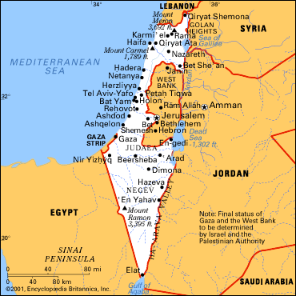

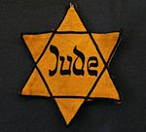
KDO SO JUDJE ?
Judje, Židje, Judi in Židi
Izrael (holokavst)
Hebrejci, Palestina
Bližnji vzhod

Slide 3
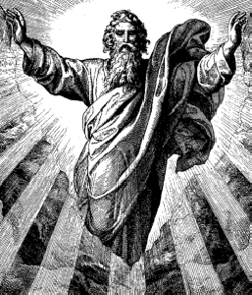
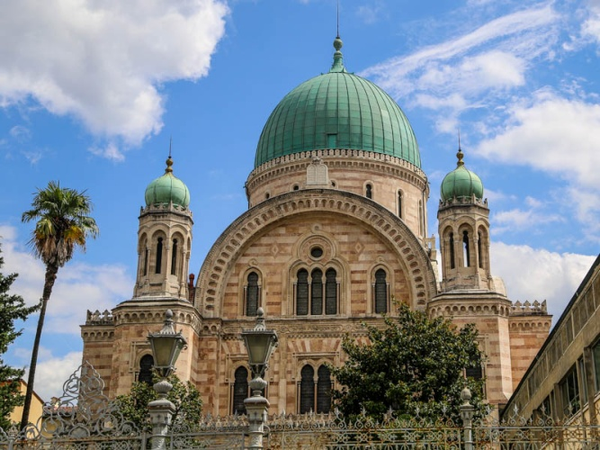
VEROVANJE
monoteisti
4000 p.r.n.š
Jahve
začetki krščanstva in islama
tora
sinagoga

Slide 4
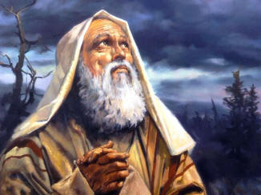
LEGENDA
Egipt
Abraham
bog
obljuba

Slide 5
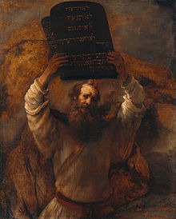
LEGENDA O 10-IH BOŽJIH ZAPOVEDIH
Mojzes
bog
pot
10 zapovedi

Slide 6
10 BOŽJIH ZAPOVEDI
Veruj v enega Boga.
Ne delaj si podob (za čaščenje).
Ne skruni božjega imena.
Praznuj Gospodov dan (soboto).
Spoštuj očeta in mater.
.

Slide 7
6. Ne ubijaj.
7. Ne želi žene svojega bližnjega.
8. Ne kradi.
9. Ne pričaj po krivem.
10. Ne želi ničesar, kar je last tvojega bližnjega.

Slide 8
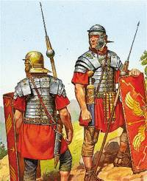
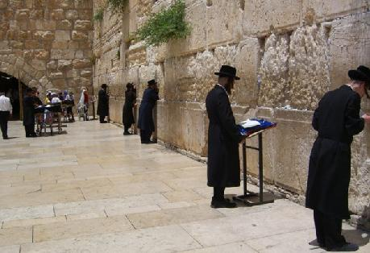
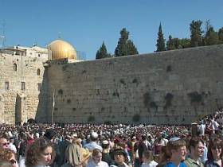
ZID OBJOKOVANJA
tempelj kralja Salamona
skrinja
tempelj je porušen(Rimljani)
zid objokovanja

Slide 9

VPRAŠANJA

Slide 10
VIRI
Sveto pismo, slovenski standardni prevod, Sveto pisemska založba Slovenije, Ljubljana (2005)
Raziskujem preteklost 7, učbenik za zgodovino 7. razreda OŠ, Jelka Miranda Razpotnik, Damjan Snoj, 3. izdaja, Rokus Klett d.o.o, Ljubljana (2015)
WWW. religije. com./ judovstvo

Slide 11

HVALA ZA VAŠO POZORNOST

